Slide 1

一、求解常微分方程(组)
工具
步骤
(1) 将微分方程(组)化为象函数的代数方程(组)；
(2) 求解代数方程得到象函数；
(3) 求 Laplace 逆变换得到微分方程(组)的解。
微分方程(组)
得到象函数
_{求}^{解}
Laplace
正变换
Laplace
逆变换
象函数的
代数方程(组)
微分方程(组)
的解

Slide 2
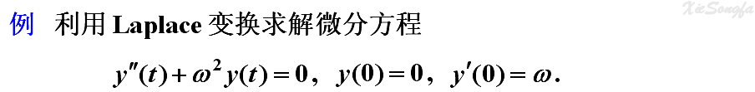



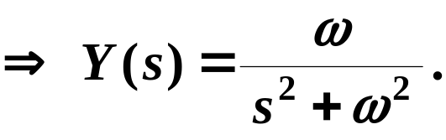


解
(1) 令
对方程两边取 Laplace 变换，有
代入初值即得
(2) 求 Laplace 逆变换，得

Slide 3
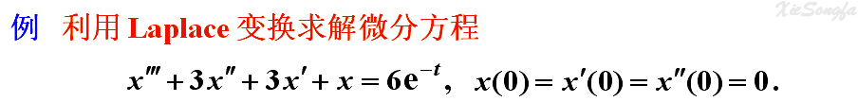

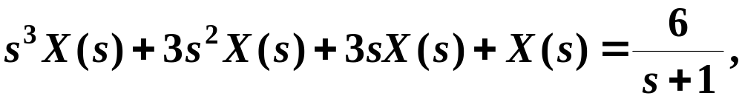
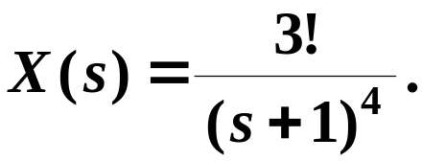


解
(1) 令
对方程两边取 Laplace 变换，并代入初值得
求解此方程得
(2) 求 Laplace 逆变换，得

Slide 4
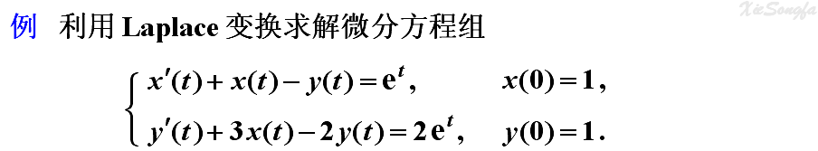
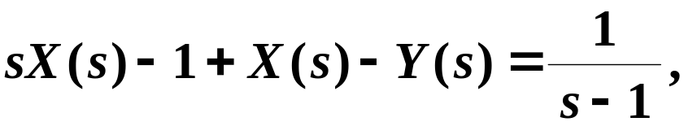
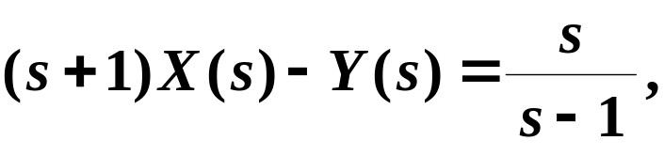

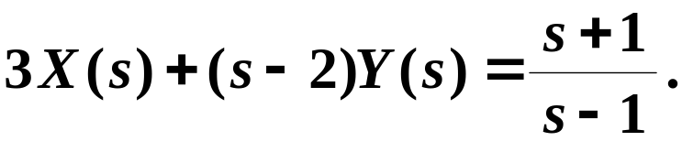
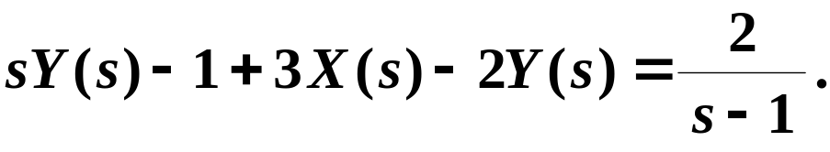
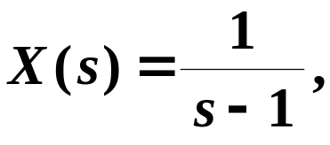
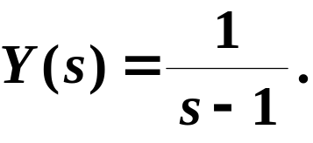
解
(1) 令
对方程组两边取 Laplace 变换，并代入初值得
整理得
求解得

Slide 5
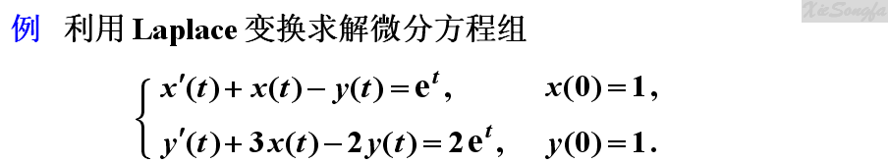

解
(1) 令
求解得
(2) 求 Laplace 逆变换，得

Slide 6

……

